Slide 1
8 Марта
Открытки к празднику

Slide 2
Открытки к 8 Марта

Slide 3
Открытки к 8 Марта

Slide 4
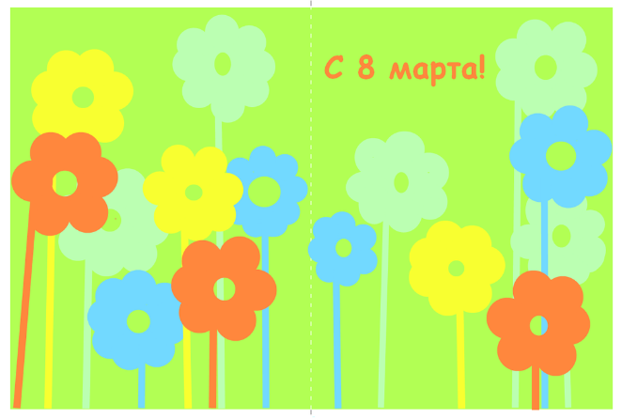
Открытки к 8 Марта
Современная открытка выполнена своими руками

Slide 5
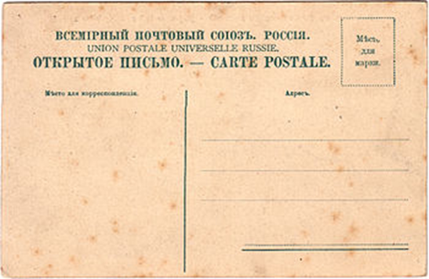
Первые открытки

Slide 6
Первые открытки

Slide 7
Открытки советского времени

Slide 8
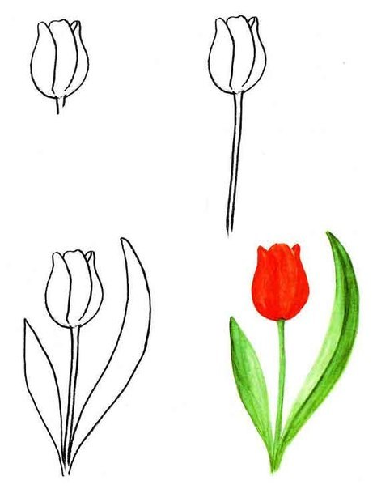
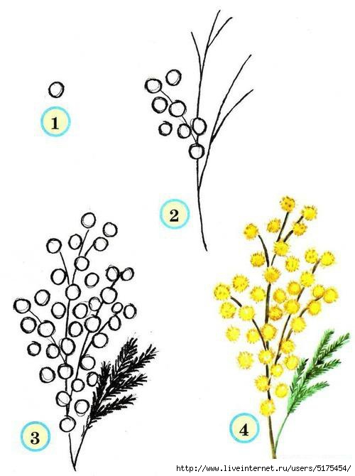
Варианты весенних цветов для открытки

Slide 9
Рисуем открытку к 8 Марта

Slide 10
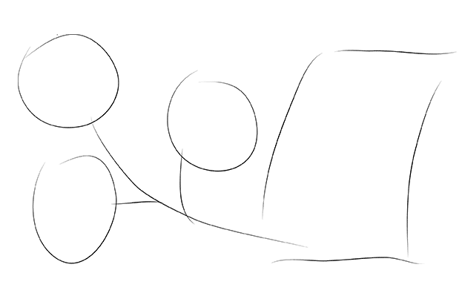
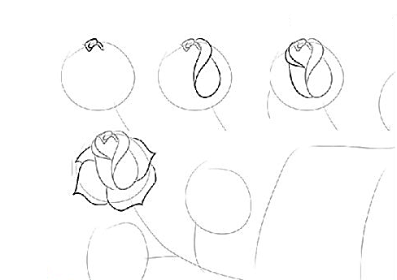
Рисуем открытку к 8 Марта
Очень тонкими еле светлыми линиями определим местоположение листа календаря справа и бутонов роз с левой стороны бумаги
Первым делом прорисуем розу, которая слева. Начинаем рисовать с ее середины, лепестки бутона и раскрывшиеся лепестки.

Slide 11
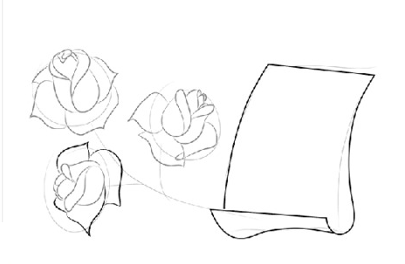
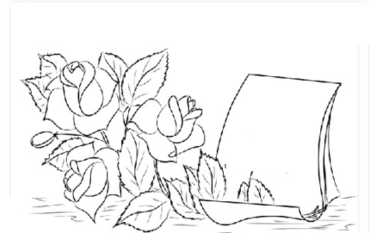
Рисуем открытку к 8 Марта
Нарисуйте лепестки самой нижней розы и наведите контур листика календаря.
Нарисуйте жилки на листиках и можно еще нанести некоторые детали. Вот вам готовая открытка 8 марта, теперь можно ее раскрасить красками.

Slide 12
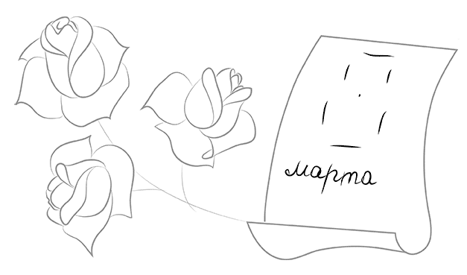
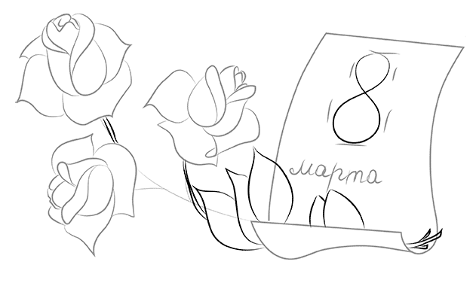
Рисуем открытку к 8 Марта
Сотрите вспомогательные линии. Набросайте размер восьмерки, так как я черточками. Напишите слово 8 марта.
Нарисуйте цифру 8 и форму листиков растения. Не наводите их сильно, просто слегка прикасаясь к бумаги.

Slide 13
Урок икт
Урок 2

Slide 14
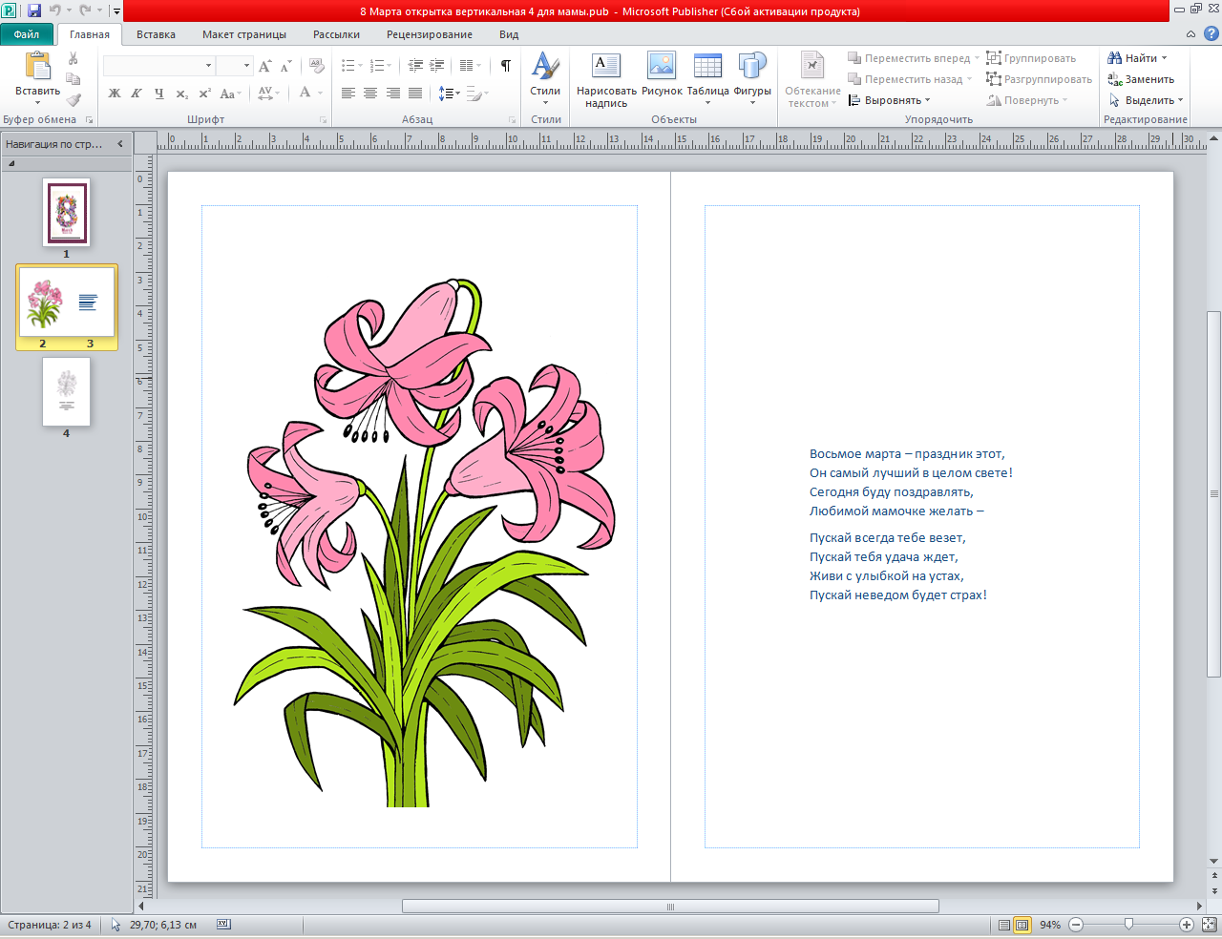
Макет открытки
1
5
2
3
2
4
3
1 – это лист 1 с собственным рисунком, внешняя титульная страница
2 – лист 2, внутренняя страница, на неё ставим раскрашенную раскраску
3 – лист 3, внутренняя страница, на ней написано поздравление
4 –лист 4, с внешняя последняя страница открытки, на ней пишем автора и ставим какую-нибудь нераскрашенную раскраску
5 – в жёлтой рамке показаны страницы, с которыми работаем в данный момент, это страницы 2 и 3.

